Slide 1
Welkom VWO 5.

Slide 2
Agenda:
Terugblik vorige les:
Nabespreken opgave 2.12
Markt van monopolistische concurrentie:
Opgave 3.1 t/m 3.4 (alle vragen uit het hoofdstuk)
Opgave 3.14 + 3.15
3.5 = extra.

Slide 4
Toetreding:
Na verloop van tijd kan het mogelijk zijn dat concurrenten de markt van de monopolist toetreden:
Schaalvoordelen nemen af (bijvoorbeeld door ontwikkeling nieuwe technologie)
Octrooien verlopen
Verzonken kosten nemen af (bijvoorbeeld de technologie nodig voor productie wordt goedkoper).
Het wordt voor andere ondernemingen mogelijk om toe te treden.

Slide 5
wel of niet toetreden?
De toetreding van nieuwe ondernemingen is afhankelijk van de mogelijke winsten en keuzes van al aanwezige ondernemingen.
Dit is zichtbaar gemaakt is figuur 2.2
Roppa heeft hier de keuze van wel of niet toetreden.
Geox heeft de keuze voor niets doen of de prijs verlagen.
Belangrijk! In een spelboom kiest 1 persoon eerst, waarna vervolgens de ander reageert.

Slide 6
Markt van monopolistische concurrentie.
Voorbeeld wat het boek gebruikt: Jeansstore, een merk spijkerbroeken aanbieder.
Aantal aanbieders?:
veel
Type product?:
heterogeen.
Toetreding?
Vrij toe en uittreding
Transparantie markt?
Niet doorzichtige/transparante markt.
Invloed prijs?
Beperkte invloed op de prijs.

Slide 7
Maak opgave 3.1 t/m 3.3
10
9
8
5
6
7
4
3
1
2
10 minuten de tijd.
Eerder klaar maak opgave 3.4 + 3.14 en 3.15)
Eerste 5 minuten zelfstandig aan de slag.

Slide 10
Maak opgave 3.4 en 3.14
5
6
7
4
3
1
2
7 minuten de tijd.
Eerder klaar maak opgave 3.15 (is ook het HW
Eerste 3 minuten zelfstandig aan de slag.
Opgave 3.4c vind ik incorrect, kan iemand dat toelichten?
3.14b = lastig, kom je daar niet uit, sla die even over.

Slide 13
Maximale omzet en maximale winst recap
Maximale omzet = MO = O
Maximale winst = MO = MK
Belangrijk je weet altijd alleen de hoeveelheden in beide gevallen.
MO = eerste afgeleiden TO.
MK = eerste afgeleiden TK.

Slide 14
Maak opgave 3.15
5
6
7
8
9
10
4
3
1
2
10 minuten de tijd.
Opgave 3.15 b is lastig, kom je daar niet uit, sla die even over.

Slide 15
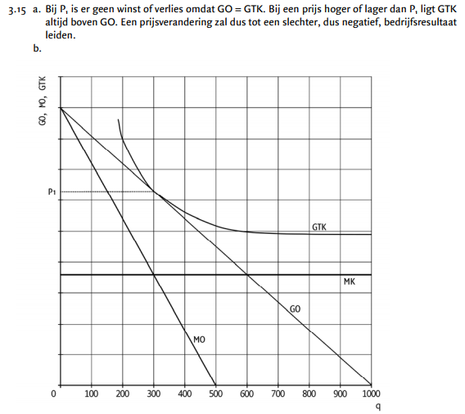

Slide 16
